Slide 1
Kernlehrpläne für die Gymnasiale Oberstufe an
Gymnasium, Gesamtschule, Weiterbildungskolleg/ Abendgymnasium
Dienstbesprechung zum Implementationsauftakt

Slide 2
Gliederung
Kernlehrplannovelle – Hintergründe und Grundlagen
Implementation der Kernlehrpläne
Fachspezifische Erläuterungen
2

Slide 3
Gliederung
Kernlehrplannovelle – Hintergründe und Grundlagen
Implementation der Kernlehrpläne
Fachspezifische Erläuterungen
3

Slide 4
KLP GOSt – Novellierung in 3 Phasen
Phase: KLP Biologie, Chemie, Physik
  Inkraftsetzung 01.08.2022
Phase: KLP Deutsch, Mathematik, Englisch, Französisch
  Inkraftsetzung gepl. 01.08.2023
Phase: übrige Fächer der Aufgabenfelder
  Inkraftsetzung gepl. 01.08.2025
  Implementation Schuljahr 2025/26
  Aufsteigende Wirksamkeit beginnend mit EPh ab 01.08.2026
4

Slide 5
Merkmale von Kernlehrplänen
Schulformbezogene Vorgabe zu erzielender Lernergebnisse
Wissen und Können
Abbildung einer Progression der zu erzielenden Lernergebnisse
Stufung in Einführungsphase und Qualifikationsphase
Beschränkung auf einen fachlichen Kern
Obligatorik für etwa ¾ der zur Verfügung stehenden Unterrichtszeit
Verzicht auf Vorgaben zur unterrichtlichen Umsetzung
Gestaltungs- und Umsetzungspflicht der Schulen u. Lehrkräfte
5

Slide 6
Funktionen von Kernlehrplänen
Festlegung landesweit gültiger Standards
Qualitätssicherung schulischer Bildung
Zielklarheit unterrichtsfachlichen Handelns
Vergleichbarkeit unterrichtsfachlicher Bildung
  Herstellung von Anschlussfähigkeit (Schulstufe, Schulform)
  Herstellung von Verbindlichkeit und Verlässlichkeit für alle an Schule Beteiligte
  Grundlage für Abschlüsse
6

Slide 7
Einordnung der Kernlehrpläne als ein Teil der Vorgaben
Grundlegend und rahmengebend
Weiterhin neben KLP verbindlich und zu berücksichtigen
Ggf. in KLP konkretisiert und ausgestaltet
SchulG NRW, Erlasse, Rechtsnormen
Prüfungsordnungen
In KLP landesspezifisch berücksichtigt bzw. überführt
Umfassend in Obligatorik abgebildet.
Bildungsstandards
EPA (Einheitl. Prüfungsanforderungen Abitur)
Richtlinien, Rahmenvorgaben
Vereinbarungen und Beschlüsse der KMK
Weitere ministerielle Vorgaben
Lehr- und Kernlehrpläne
7

Slide 8
Prämissen der Kernlehrplannovelle
Anpassung an zeitgemäße Anforderungen sowie
Sicherstellung der Zukunftsfähigkeit unterrichtsfachlicher Bildung
Landesseitige Umsetzung bzw. Vorbereitung auf bundesweite Vorgaben (Kultusministerkonferenz)
Fachangemessene Berücksichtigung von übergreifenden Bildungs- und Erziehungszielen sowie Querschnittsaufgaben
Angleichung von Struktur und Systematik der Kernlehrpläne über die Fächer/ Aufgabenfelder, Schulstufen, Schulformen
8

Slide 9
Prämissen der Kernlehrplannovelle (I/III)
Bsp. Landesseitige Umsetzung bzw. Vorbereitung auf bundesweite Vorgaben (Kultusministerkonferenz)
=> Einsetzbarkeit unveränderter Abiturpoolaufgaben
9

Slide 10
Prämissen der Kernlehrplannovelle (II/III)
Bsp. Fachangemessene Berücksichtigung von übergreifenden Bildungs- und Erziehungszielen sowie Querschnittsaufgaben
Bildung in einer Digitalen Welt/ Medienkompetenzrahmen*
Bildung für nachhaltige Entwicklung
Geschlechtersensibilität und Aktionsplan „Impulse 2020 – für queeres Leben in NRW“
* beispielsweise lassen sich Ziele aus Spalte 3 des MKR („Kommunizieren und Kooperieren“) auch durch entsprechende Unterrichtsgestaltung umsetzen. Formen der Kooperation und Kommunikation werden nicht durchgängig explizit in den Kompetenzerwartungen ausgewiesen.
10

Slide 11
Prämissen der Kernlehrplannovelle (III/III)
Bsp. Angleichung von Struktur und Systematik der Kernlehrpläne über die Fächer/ Aufgabenfelder, Schulstufen und Schulformen
Fortsetzung curricularer Weiterentwicklungen aus den KLP GY SI
Orientierung an den bisherigen KLP GOSt
11

Slide 12
Gliederungsmerkmale der Kernlehrpläne
Kapitel | Gliederungspunkt
 | Vorbemerkungen: Kernlehrpläne als kompetenzorientierte Unterrichtsvorgaben
1 | Aufgaben und Ziele des Faches
2 | Kompetenzbereiche, Inhaltsfelder und Kompetenzerwartungen
2.1 | Kompetenzbereiche und Inhaltsfelder des Faches
 | 2.1.1 Kompetenzbereiche
 | 2.1.2 Inhaltfelder
2.2 | Kompetenzerwartungen und inhaltliche Schwerpunkte bis zum Ende der Einführungsphase
2.3 | Kompetenzerwartungen und inhaltliche Schwerpunkte bis zum Ende der Qualifikationsphase
 | 2.3.1 Grundkurs
 | 2.3.2 Leistungskurs
3 | Lernerfolgsüberprüfung und Leistungsbewertung
4 | Abiturprüfung
12

Slide 13
Gliederung des Kernlehrplans FRANZÖSISCH
Kapitel | Gliederungspunkt
 | Vorbemerkungen
1 | Aufgaben und Ziele des Faches
2 | Kompetenzbereiche, Kompetenzerwartungen und fachliche Konkretisierungen
2.1 | Kompetenzbereiche des Faches
2.2 | Französisch als fortgeführte Fremdsprache
2.2.1 | Kompetenzerwartungen und fachliche Konkretisierungen bis zum Ende der Einführungsphase
2.2.2 | Kompetenzerwartungen und fachliche Konkretisierungen bis zum Ende der Qualifikationsphase – Grundkurs
2.3 | Kompetenzerwartungen und fachliche Konkretisierungen bis zum Ende der Qualifikationsphase – Leistungskurs
2.3 | Französisch als neu einsetzende Fremdsprache
2.3.1 | Kompetenzerwartungen und fachliche Konkretisierungen bis zum Ende der Einführungsphase
2.3.1 | Kompetenzerwartungen und fachliche Konkretisierungen bis zum Ende der Qualifikationsphase
3 | Lernerfolgsüberprüfung und Leistungsbewertung
4 | Abiturprüfung
13

Slide 14
Grundgliederung der KLP (grob, fächerübergr.)
Können
Wissen
Kompetenzbereiche
Inhaltsfelder, inhaltliche Schwerpunkte
Fachliche Konkretisierungen (FS)
14

Slide 15
Grundgliederung der KLP (grob, fächerübergr.)
Kompetenzbereiche
Inhaltsfelder, inhaltliche Schwerpunkte/ Fachliche Konkretisierungen
Übergeordnete Kompetenzerwartungen/ Deskriptoren/ Prozessbezogene Kompetenzen
Konkretisierte Kompetenzerwartungen/ Indikatoren/ Inhaltsbezogene Kompetenzen
15

Slide 16
Gliederung
Kernlehrplannovelle – Hintergründe und Grundlagen
Implementation der Kernlehrpläne
Fachspezifische Erläuterungen
16

Slide 17
Implementationsphasen
Zentraler Implementationsauftakt
  Für Multiplikatoren der/ für die Bezirksregierungen
Dezentrale Implementationsmaßnahmen der Bezirksregierungen*
  Für entsandte Fachlehrkräfte der Schulen
  * BR-interne Entscheidung über Terminierung, Durchführung (personell, räumlich)
Schulinterne Implementation
  Durch Gremien der Schule: Fach- und Bildungsgangkonferenzen, ggf. Lehrer-, Schulkonferenz
  Durch einzelne Lehrkraft und jeweiligen Unterricht
17

Slide 18
Implementationsphasen
Zentraler Implementations-auftakt
Dezentrale Implementations-maßnahmen
Schulinterne Implementation
Zeit:
vor Inkraftsetzung
Träger:
QUA-LiS, AB4
MSB, Gr. 52
Zeit:
im Anschluss an die Veröffentlichung der finalen Kernlehrpläne
=> Schuljahr 2023/24
Träger:
Bezirksregierungen
Lehrplannavigator:
Implementations- und Unterstützungsmaterialien
Zeit:
Innerhalb des Schuljahres nach Inkraftsetzung
+
regelmäßige Überprüfung der schuleigenen Vorgaben
Träger:
Schule,
jew. Fach-, Bildungsgangkonferenzen
18

Slide 19
Aufgabe und Ziel der Implementation: §29 SchulG
Ministerielle Vorgaben
Schuleigene Vorgaben
Unterricht
Richtlinien
Kernlehrplan
Rahmenvorgabe
ggf. ergänzende Erlasse
Schulinterner Lehrplan
Konzept Unterrichtsreihe
Entwurf Unterrichtsstunde
Zunahme an fachlicher Konkretion und Abstimmung auf Lerngruppe
19

Slide 20
Aufgabe und Ziel der Implementation: §29 SchulG
Ministerielle Vorgaben
Schuleigene Vorgaben
Unterricht
Richtlinien
Kernlehrplan
Rahmenvorgabe
ggf. ergänzende Erlasse
Konzept Unterrichtsreihe
Entwurf Unterrichtsstunde
Nach §70 SchulG entwickeln die Fach- bzw. Bildungsgangkonferenzen schulinterne Lehrpläne ausgehend von den ministeriellen Vorgaben.
Dabei wird im jeweiligen Fach insbesondere entschieden über
Grundsätze zur fachdidaktischen und fachmethodischen Arbeit,
Grundsätze zur Leistungsbewertung,
Vorschläge an die Lehrerkonferenz zur Einführung von Lernmitteln
20

Slide 21
Aufgabe und Ziel der Implementation
Ministerielle Vorgaben
Schuleigene Vorgaben
Unterricht
Richtlinien
Kernlehrplan
Rahmenvorgabe
ggf. ergänzende Erlasse
Konzept Unterrichtsreihe
Entwurf Unterrichtsstunde
Ergänzend zu den Vereinbarungen im schulinternen
Lehrplan gelten
§ 5 ADO Pädagogische Freiheit und Verantwortung
§ 6 ADO Unterrichtsplanung
21

Slide 22
Zielsetzung von schuleigenen Vorgaben bzw. schulinternen Lehrplänen
Schulbezogene Konkretisierung der Vorgaben nach §29 SchulG
Instrument zur Unterrichtsentwicklung und Unterrichtsvorbereitung
Ausgestaltung von Freiräumen
Grundlage der fachlichen Arbeit im Team
Transparenz für alle am Bildungsprozess Beteiligten
Maßstab für Evaluation und Rechenschaftslegung
22

Slide 23
Gliederungsvorschlag für einen schulinternen Lehrplan
Inhalt
1 Rahmenbedingungen der fachlichen Arbeit
2 Entscheidungen zum Unterricht
  2.1 Abfolge verbindlicher Unterrichtsvorhaben
  2.2 Grundsätze der fachdidaktischen und fachmethodischen Arbeit
  2.3 Grundsätze der Leistungsbewertung und Leistungsrückmeldung
  2.4 Lehr- und Lernmittel
3 Prüfung und Weiterentwicklung des schulinternen Lehrplans
23

Slide 24
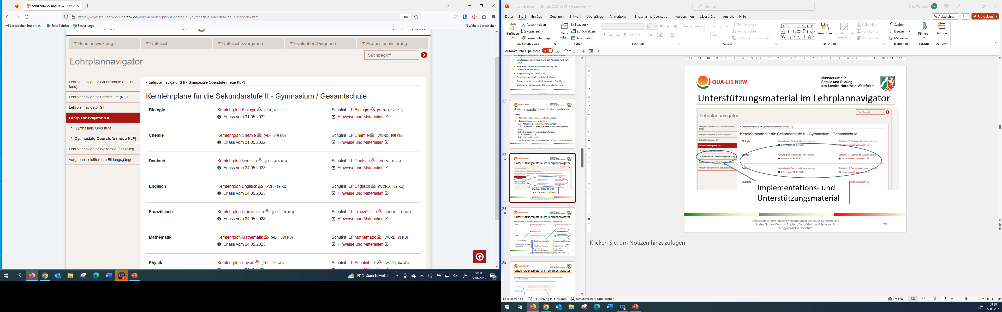
Unterstützungsmaterial im Lehrplannavigator
Implementations- und Unterstützungsmaterial
24

Slide 25
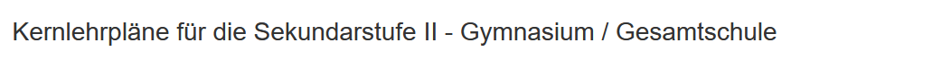
Unterstützungsmaterial im Lehrplannavigator
Schulinterner Lehrplan
- Vorlagenmuster
- Beispielhafte fachliche Ausgestaltung
- Nicht vollständig gefüllt (u.a. belassener Freiraum)
Hinweise und Materialien
- Implementations-PPP
- Weiteres, wie z.B. ausgewählte konkretisierte Unterrichtsvorhaben
Kernlehrpläne
- Rechtsgültige Fassung
- Verbindlich

Slide 26
Gliederung
Kernlehrplannovelle – Hintergründe und Grundlagen
Implementation der Kernlehrpläne
Fachspezifische Erläuterungen
26

Slide 27
Kernlehrplan FRANZÖSISCH
27

Slide 28
Gliederung
Merkmale der neuen Kernlehrpläne
Übergreifende Aufgaben
Der Kernlehrplan Französisch im Detail
Schulinterne Lehrpläne
28

Slide 29
Gliederung
Merkmale der neuen Kernlehrpläne
Übergreifende Aufgaben
Der Kernlehrplan Französisch im Detail
Schulinterne Lehrpläne
29

Slide 30
Grundsätze
Wiedereinführung von G9
Weiterentwicklung des bisherigen Kernlehrplans
  Orientierung an der Struktur des KLP Sek. I
  Anpassung an aktuelle Ansprüche (Stärkung der Fachlichkeit; Bildung in der digitalen Welt; Bildung für nachhaltige Entwicklung; Geschlechtersensibilität und Aktionsplan für queeres Leben in NRW)
30

Slide 31
Bewährte Merkmale des KLP Französisch
Schulformbezogene Vorgabe zu erzielender Lernergebnisse
Abbildung einer Progression der zu erzielenden Lernergebnisse
Beschränkung auf einen fachlichen Kern
Obligatorik für etwa ¾ der zur Verfügung stehenden
Unterrichtszeit
Verzicht auf Vorgaben zur unterrichtlichen Umsetzung
(Bestandteil der schulinternen Lehrpläne)
31

Slide 32
Neue Akzentsetzungen des KLP Französisch
Ausschärfung der Fachlichkeit
  Präzisere Beschreibung fachlicher Inhalte und Prozesse (fachliche Konkretisierungen)
Gestaltungsspielräume
  Zeit zum Üben, Wiederholen, Vertiefen
  Möglichkeiten zur Auseinandersetzung mit eigenen Fragestellungen
Bezug auf fachübergreifende Zielsetzungen
  Bildung in der digitalen Welt
  Bildung für nachhaltige Entwicklung
  Geschlechtersensibilität und Aktionsplan für queeres Leben in NRW
32

Slide 33
Gliederung
Merkmale der neuen Kernlehrpläne
Übergreifende Aufgaben
Der Kernlehrplan Französisch im Detail
Schulinterne Lehrpläne
33

Slide 34
Querschnittsaufgaben im KLP Französisch
Bildung in der digitalen Welt
(Grundlage: MKR NRW, im Sinne der Vorgaben in die GOSt transferiert)
Bildung für nachhaltige Entwicklung
(Grundlage: Leitlinie BNE)
Geschlechtersensibilität und Aktionsplan für queeres Leben in NRW
Einbindung in die Kernlehrpläne
Fachspezifische Anbindung und Konkretisierung
34

Slide 35
Fachspezifische Anbindung – Bildung in der digitalen Welt
Französisch als fortgeführte Fremdsprache (Qualifikationsphase – Leistungskurs)
TEXT- UND MEDIENKOMPETENZ (Indikator)
Gestaltender Umgang mit Texten und Medien:
Die Schülerinnen und Schüler erstellen auf der Basis unterschiedlicher Ausgangstexte
und Medienprodukte komplexe Sach- und Gebrauchstexte sowie multimodale Formate (MKR 1.2, 4.1).
SPRACHLERNKOMPETENZ (Fachliche Konkretisierungen)
Strategien und Techniken zur kritisch-reflektierten Auseinandersetzung mit digitalen Übersetzungsprogrammen und textgenerierenden KI-Anwendungen (MKR 1.2, 2.3, 5.1)
MKR NRW – Beispiele:
1. Bedienen und Anwenden (MKR 1.2 Digitale Werkzeuge)
2. Informieren und Recherchieren (MKR 2.3 Informationsbewertung)
4. Produzieren und Präsentieren (MKR 4.1 Medienproduktion und Präsentation)
5. Analysieren und Reflektieren (MKR 5.1 Medienanalyse)
35

Slide 36
Fachspezifische Anbindung – Leitlinie BNE
Französisch als fortgeführte Fremdsprache (Qualifikationsphase – Grundkurs)
INTERKULTURELLE KOMMUNIKATIVE KOMPETENZ (Fachliche Konkretisierungen)
Vivre dans un pays francophone
geografische, politische, kulturelle, sozioökonomische und ökologische Aspekte
(BNE-13)
Défis et visions de l’avenir
    Umwelt (BNE-13)
BNE – Beispiel:
BNE-13: Maßnahmen zum Klimaschutz – Umgehend Maßnahmen zur Bekämpfung des Klimawandels und seiner Auswirkungen ergreifen
36

Slide 37
Fachspezifische Anbindung – Aktionsplan
Französisch als fortgeführte Fremdsprache (Einführungsphase)
INTERKULTURELLE KOMMUNIKATIVE KOMPETENZ (Deskriptor)
Die Schülerinnen und Schüler handeln in direkten und medial realisierten interkulturellen Kommunikationssituationen sowie im Umgang mit französischsprachigen Texten und Medien weitgehend sicher und diversitätssensibel (Aktionsplan). Sie verstehen kulturell geprägte Sachverhalte, Situationen und Haltungen und berücksichtigen kulturelle Konventionen und Unterschiede in ihrem interkulturellen Handeln.
Aktionsplan „Impulse 2020 – für queeres Leben in NRW“ – Beispiel:
Umgang mit Vielfalt/Diversität
37

Slide 38
Rahmenbedingungen des Faches Französisch
Landesseitige Umsetzung bzw. Vorbereitung auf bundesweite Vorgaben (KMK)
Einsetzbarkeit von Aufgaben aus dem gemeinsamen Pool der Länder (IQB)
Gestaltung von Aufgabenformaten zur Überprüfung verschiedener Teilkompetenzen:
Schreiben
Leseverstehen (integriert)
Sprachmittlung
Hörverstehen
38

Slide 39
Gliederung
Merkmale der neuen Kernlehrpläne
Übergreifende Aufgaben
Der Kernlehrplan FRANZÖSISCH im Detail
Schulinterne Lehrpläne
39

Slide 40
Gliederung des Kernlehrplans FRANZÖSISCH
Kapitel | Gliederungspunkt
 | Vorbemerkungen
1 | Aufgaben und Ziele des Faches
2 | Kompetenzbereiche, Kompetenzerwartungen und fachliche Konkretisierungen
2.1 | Kompetenzbereiche des Faches
2.2 | Französisch als fortgeführte Fremdsprache
2.2.1 | Kompetenzerwartungen und fachliche Konkretisierungen bis zum Ende der Einführungsphase
2.2.2 | Kompetenzerwartungen und fachliche Konkretisierungen bis zum Ende der Qualifikationsphase – Grundkurs
2.3 | Kompetenzerwartungen und fachliche Konkretisierungen bis zum Ende der Qualifikationsphase – Leistungskurs
2.3 | Französisch als neu einsetzende Fremdsprache
2.3.1 | Kompetenzerwartungen und fachliche Konkretisierungen bis zum Ende der Einführungsphase
2.3.1 | Kompetenzerwartungen und fachliche Konkretisierungen bis zum Ende der Qualifikationsphase
3 | Lernerfolgsüberprüfung und Leistungsbewertung
4 | Abiturprüfung
40

Slide 41
Die wichtigsten Kontinuitäten
grundlegende Ausrichtung des Faches bleibt unverändert
bekanntes Kompetenzmodell (Sek I und KLP GOSt alt)
übergreifendes Ziel:
interkulturelle Handlungsfähigkeit
Bezug zum Gemeinsamen europäischen Referenzrahmen (GeR): Orientierung an den bekannten Niveaustufen
41

Slide 42
Die wichtigsten Neuerungen
konkrete Nennung der Teilkompetenzen im Bereich Verfügen über sprachliche Mittel
Anpassung des Strukturmerkmals Fachliche Konkretisierung (aus KLP Sek I)
Vereinfachung Aufgabenformate Lernerfolgsüberprüfung und Leistungsbewertung
zum Teil Verwendung neuer Begrifflichkeiten (z.B. multimodale Formate)
Verwendung „außendrehender“ Operatoren
42

Slide 43
Aufgaben und Ziele des Faches
Zentrales Ziel:
Entwicklung einer „interkulturellen Handlungsfähigkeit“
Weg:
vertiefte Einblicke in die Vielfalt der Lebenswirklichkeiten frankophoner Kultur- und Sprachräume
Auseinandersetzung mit authentischen französischsprachigen Texten und Medien der Zielkulturen
Stärkung der Text- und Medienkompetenz
systematische Entwicklung und Erweiterung interkultureller kommunikativer Kompetenz in konkreten Anwendungssituationen
Fremdsprachenlernen auf der Grundlage weiterer Förderung dynamischer individueller Mehrsprachigkeit
individuelle Förderung
43

Slide 44
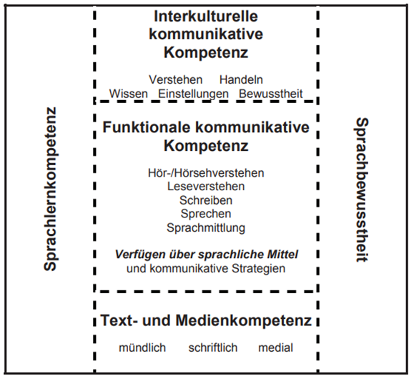
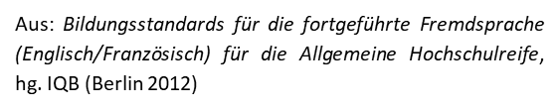
Die Kompetenzbereiche des KLP SII FRANZÖSISCH
44

Slide 45
Deskriptoren, Indikatoren, Fachliche Konkretisierung
Kompetenzbereich
Deskriptor:
Die Schülerinnen und Schüler
Indikator: Fachliche Konkretisierungen:
Die Schülerinnen und Schüler …
…
Fachliche Konkretisierungen stellen gegenständliche Ausschärfungen sowie repräsentative inhaltliche Bezüge der Kompetenzerwartungen dar und sind obligatorisch.
45

Slide 46
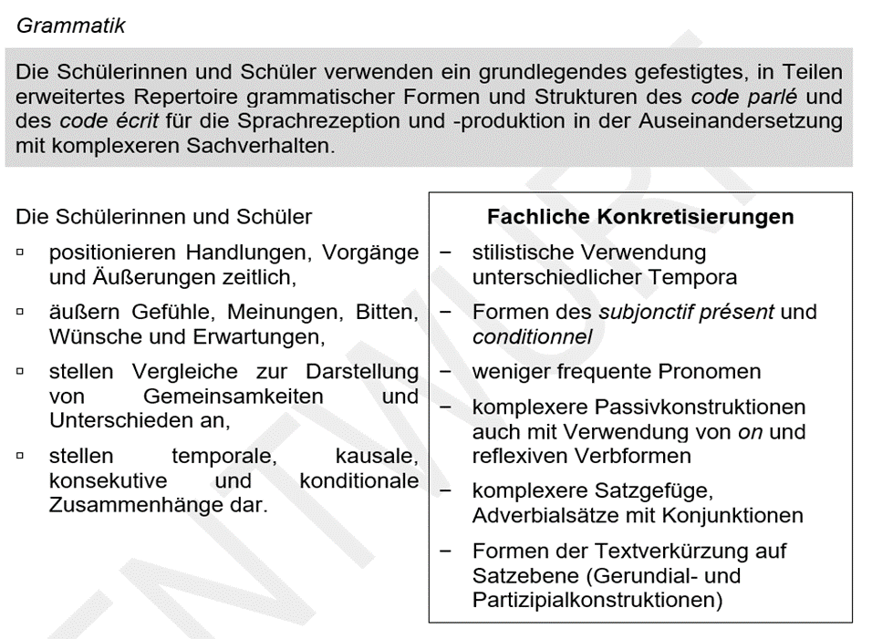
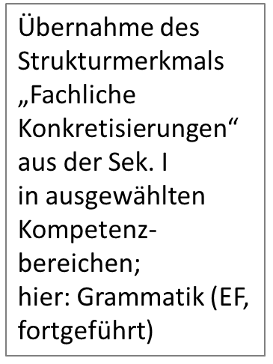
Beispiel mit fachlichen Konkretisierungen
46

Slide 47
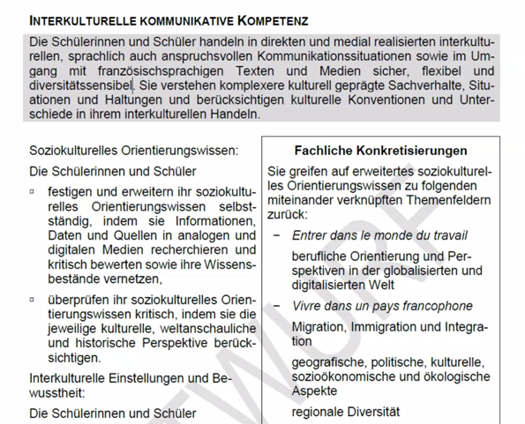
Beispiel mit fachlichen Konkretisierungen
Aufgrund der fachlichen Konkretisierungen im Bereich IKK entfallen die Vorgaben zum Zentralabitur ab 2026
hier: IKK (Q-Phase, GK fortgeführt)
47

Slide 48
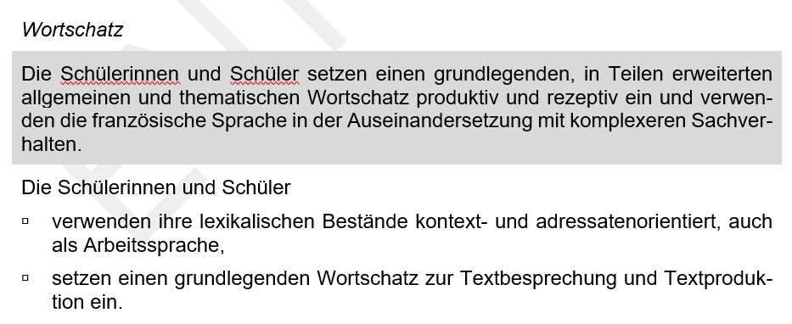
Beispiel ohne fachliche Konkretisierungen
Hinweis: Der Erwerb des Wortschatzes erfolgt durch die Arbeit in den Bereichen der Text- und Medienkompetenz sowie der interkulturellen kommunikativen Kompetenz und hier insbesondere in den Themenfeldern des soziokulturellen Orientierungswissens. Die entsprechenden fachlichen Konkretisierungen finden sich demnach in den Ausführungen zur interkulturellen kommunikativen Kompetenz sowie zur Text- und Medienkompetenz.
hier: Wortschatz (EF, fortgeführt)
48

Slide 49
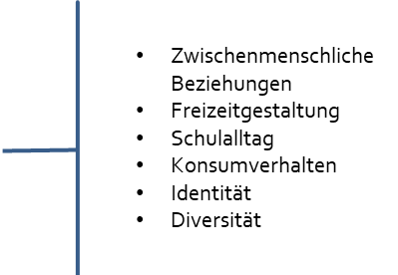
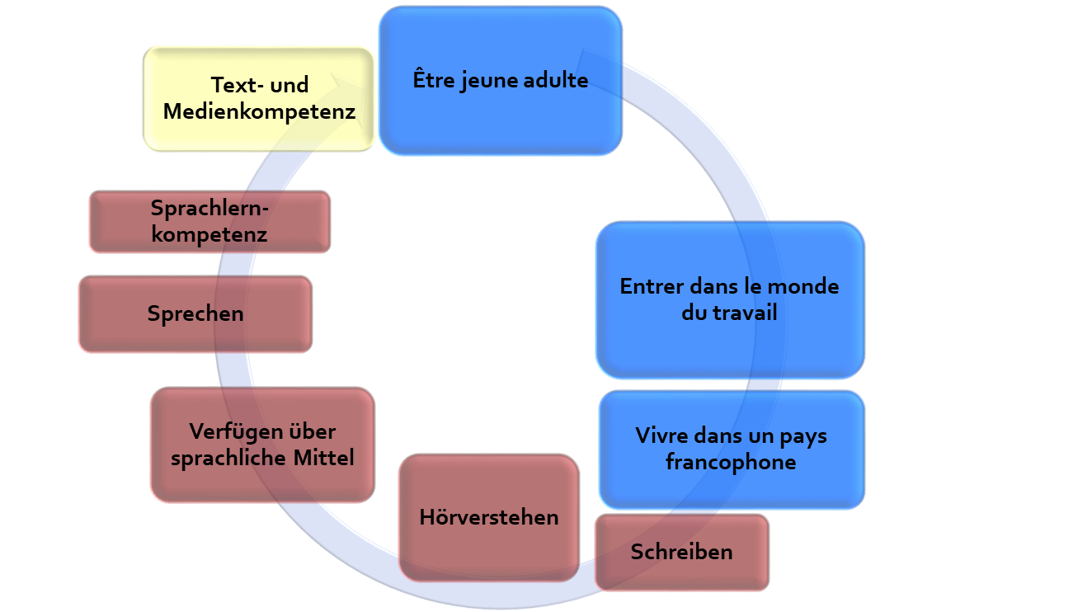

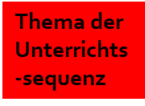

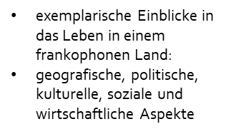
Beispiel: Verzahnung der Kompetenzbereiche (Einführungsphase F (f))
49

Slide 50
Lernerfolgsüberprüfung und Leistungsbewertung
Beurteilungsbereiche
Klausuren/
Kommunikations-prüfung
Sonstige Leistungen im Unterricht/
Sonstige Mitarbeit
50

Slide 51
Lernerfolgsüberprüfung und Leistungsbewertung
Angemessene Berücksichtigung aller in Kapitel 2 ausgewiesenen Kompetenzen
Überprüfung der Erreichung der Kompetenzerwartungen
Widerspiegelung der Vielfalt der im Unterricht erworbenen Kompetenzen und Arbeitsweisen in den Aufgabenstellungen
Transparenz durch kriteriengeleitete Bewertung
Überprüfung der rezeptiven und produktiven Kompetenzen im Kontext der IKK (soziokulturelles Orientierungswissen)
51

Slide 52
Schriftliche Arbeiten/Klausuren: Kombinationsmöglichkeiten
Einsatz in Klausuren: Überprüfungsformen, die auch im Abitur zur Anwendung kommen (vgl. Kapitel 3 und 4)
Kombinationsmöglichkeiten:
Schreiben / Leseverstehen (integriert) in Kombination mit ein oder zwei weiteren Teilkompetenzen
Schreiben / Leseverstehen (integriert) ohne weitere Teilkompetenz: einmal in der Einführungsphase möglich
Neu einsetzende Fremdsprache: In der Einführungsphase nur verpflichtende Überprüfung der Teilkompetenz Schreiben; Ergänzung durch weitere Überprüfungsformen möglich (z.B. VSM)
52

Slide 53
Schriftliche Arbeiten/Klausuren: Kompetenzbereiche
Alle im Abitur vorgesehenen Teilkompetenzen müssen in der Qualifikationsphase mindestens einmal überprüft werden.
Die Klausur unter Abiturbedingungen entspricht in Bezug auf die Auswahlmöglichkeiten, die zu überprüfenden Kompetenzbereiche und die Aufgabenformate den für die jeweilige Abiturprüfung geltenden Abiturvorgaben.
53

Slide 54
Mündliche Kommunikationsprüfung
In einem der ersten drei Halbjahre der Qualifikationsphase wird nach Festlegung durch die Schule in den modernen Fremdsprachen eine mündliche Leistungsüberprüfung (mündliche Kommunikationsprüfung) durchgeführt.
Auch in der Einführungsphase kann eine mündliche Leistungsüberprüfung (mündliche Kommunikationsprüfung) durchgeführt werden.
54

Slide 55
Abiturprüfung
In schriftlichen und mündlichen Abiturprüfungen müssen die drei Anforderungsbereiche berücksichtigt werden:
AFB I: Wiedergabe von Sachverhalten (compréhension)
AFB II: Reorganisation von Sachverhalten (analyse)
AFB III: Verarbeitung und Bewertung komplexer Sachverhalte (commentaire, produktiv-gestaltende Teilaufgabe)
55

Slide 56
Schriftliche Abiturprüfung
Landesweit zentrale Aufgabenstellung für die schriftliche Abiturprüfung
Abituraufgaben auf der Grundlage der öffentlich zugänglichen Konstruktionsvorgaben und
der fachspezifischen Operatorenübersicht
Weitergehende Regelungen in der APO-GOSt und den jeweils gültigen Abiturvorgaben
56

Slide 57
Mündliche Abiturprüfung
Dezentrale Erstellung der Aufgaben durch die Fachprüferin/den Fachprüfer
Schwerpunktmäßige Überprüfung der Teilkompetenz Sprechen:
1. Prüfungsteil: zusammenhängendes Sprechen
2. Prüfungsteil: an Gesprächen teilnehmen
Bewertung beider Prüfungsteile (hinsichtlich Inhalt und Sprache dieselben Kriterien wie bei der schriftlichen Abiturprüfung) unter besonderer Berücksichtigung folgender Kriterien:
interaktive mündliche Kommunikationsfähigkeit
Strategien der Verständnissicherung
Aussprache und Intonation
57

Slide 58
Gliederung
Merkmale der neuen Kernlehrpläne
Übergreifende Aufgaben
Der Kernlehrplan Französisch im Detail
Schulinterne Lehrpläne
58

Slide 59


Curricula: Entwicklung von Wissen und Können
Kompetenz-erwartungen
Was?
Wieweit?
Wofür?
Kompetenz-entwicklung
Wie?
Wann?
Womit?
Kern-lehrpläne
Schulinterne
Lehrpläne
59

Slide 60
Gliederung für einen SiLP Französisch
Inhalt
1 Rahmenbedingungen der fachlichen Arbeit
2 Entscheidungen zum Unterricht
  2.1 Abfolge verbindlicher Unterrichtsvorhaben
  2.2 Grundsätze der fachdidaktischen und fachmethodischen Arbeit
  2.3 Grundsätze der Leistungsbewertung und Leistungsrückmeldung
  2.4 Lehr- und Lernmittel
3 Prüfung und Weiterentwicklung des schulinternen Lehrplans
60

Slide 61
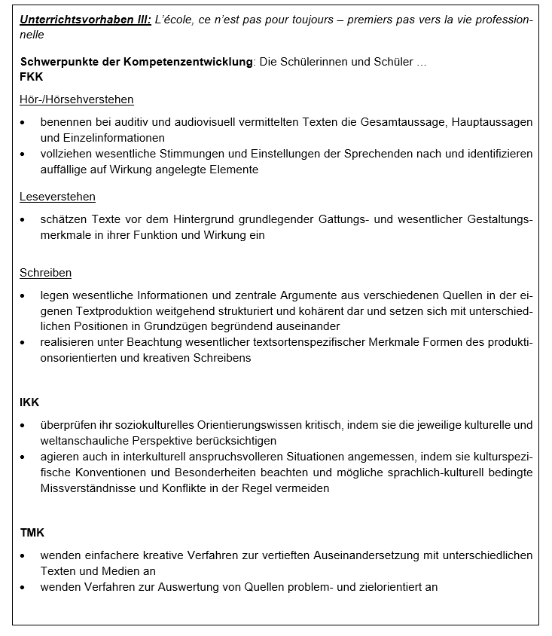
Beispiel für ein UV EF (fortgeführt): Übersicht
61

Slide 62
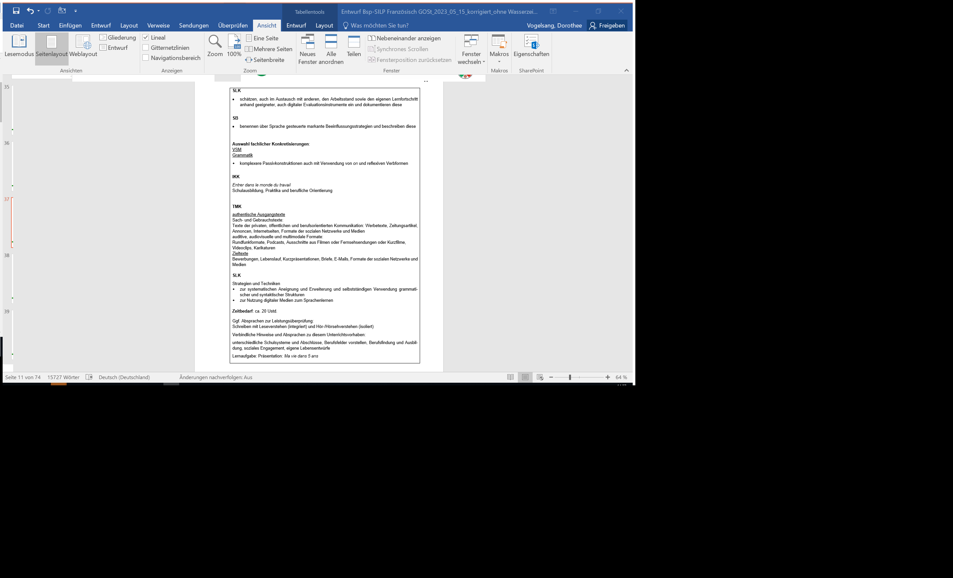
Beispiel für ein UV EF (fortgeführt): Übersicht
62

Slide 63

Herzlichen Dank für Ihre Aufmerksamkeit!
63

